Slide 1
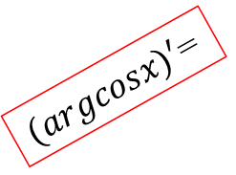
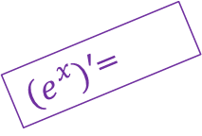
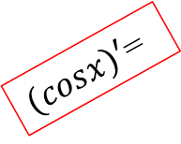
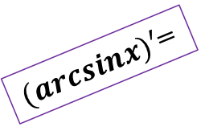
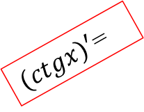
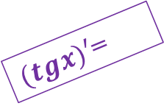
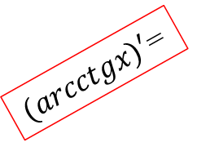
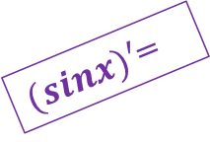
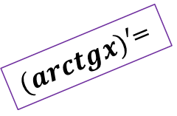
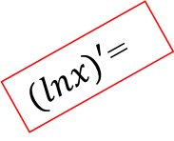
$${(a^{x})}^{′}=$$
$${(x^{n})}^{′}=$$
$${(\log_{a}x)}^{′}=$$
${(lnx)}^{′}$=
${(e^{x})}^{′}$=
Туынды және оның қолданылуы
${(cosx)}^{′}$=
${(sinx)}^{′}$=
${(ctgx)}^{′}$=
${(tgx)}^{′}$=
${(argcosx)}^{′}$=
${(arcsinx)}^{′}$=
${(arcctgx)}^{′}$=
${(arctgx)}^{′}$=
$${(u∙θ)}^{′}=$$
$${(\sqrt{x})}^{′}=$$
$${(\frac{u}{θ})}^{′}=$$

Slide 2
Ұйымдастыру кезеңі
Топқа бөлу (1 минут):
«Туындының қолданылуы» бойынша 3 топқа бөліну.
Сергіту сәті (3 минут):
«Туынды алу ережелері» ойсергегі.

Slide 3
Теориялық білімді жинақтау
$$Туындының геометриялық$$
$$мағынасы$$
Туындының өмірде қолданылуы
$$Туындының физикада$$
$$қолданылуы$$
Жинақтауға 2 минут
жариялауға әр топқа 2 минуттан
Әр теорияға 3 балдан

Slide 4
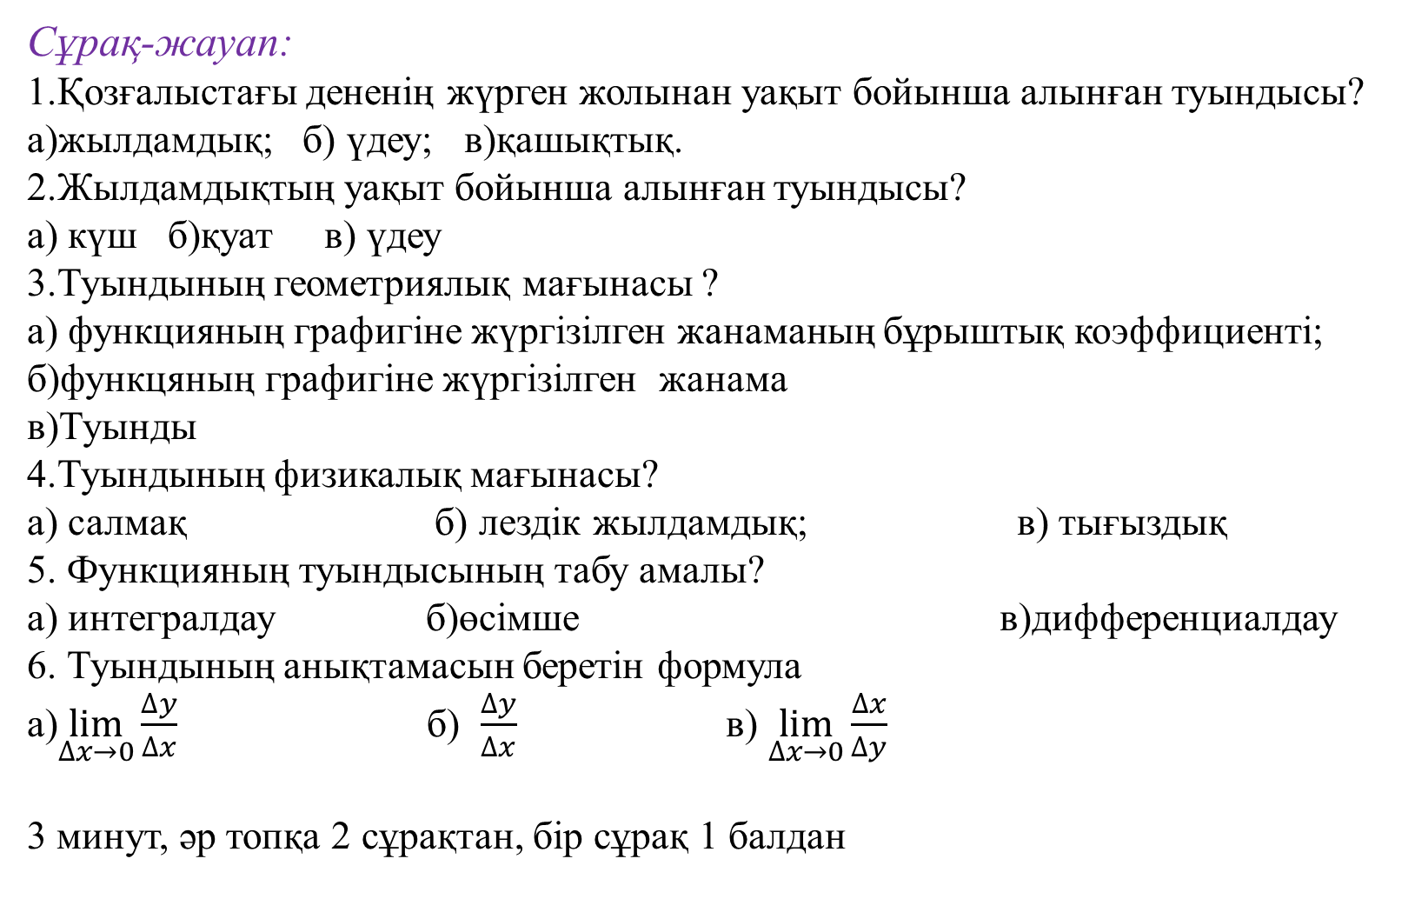
Сұрақ-жауап:
1.Қозғалыстағы дененің жүрген жолынан уақыт бойынша алынған туындысы?
а)жылдамдық; б) үдеу; в)қашықтық.
2.Жылдамдықтың уақыт бойынша алынған туындысы?
а) күш б)қуат в) үдеу
3.Туындының геометриялық мағынасы ?
а) функцияның графигіне жүргізілген жанаманың бұрыштық коэффициенті;
б)функцяның графигіне жүргізілген жанама
в)Туынды
4.Туындының физикалық мағынасы?
а) салмақ б) лездік жылдамдық; в) тығыздық
5. Функцияның туындысының табу амалы?
а) интегралдау б)өсімше в)дифференциалдау
6. Туындының анықтамасын беретін формула
a)$\lim_{∆x→0}{\frac{∆y}{∆x}}$ б) $\frac{∆y}{∆x}$ в) $\lim_{∆x→0}{\frac{∆x}{∆y}}$
3 минут, әр топқа 2 сұрақтан, бір сұрақ 1 балдан

Slide 5
«Кейс-стади» әдісі: Жағдаяттарды шешу
әр топ өзіне берілген кейстегі жағдаяттардың шешімін іздейді.
Кейс №1
Кейс №2
Кейс №3
Шешімін іздеуге 10 минут
Жариялауға әр топқа 3 минуттан, 10 балл

Slide 6
Кейс №1
Дастанның ауданы 200 $м^{2}$-қа тең участогы бар. Участоктың сүйір бұрышы ${30}^{0}$және тең бүйірлі трапеция формалы екені белгілі. Әкесі Дастанға осы жерді темір сыммен қоршауды тапсырды. Бір метр сымның бағасы 80 теңге болса, онда оны қоршау үшін ең аз дегенде қанша метр сым темір кетеді және әкесі Дастанға қанша ақша беруі керек?

Slide 7
Кейс №2
Шаруашылық қожалығына бұқаларды бордақылауға әкелді. Бұқаларға күніне бір рет жем беру керек. Жемнің ысырап болмауы үшін, темірден беті ашық қорап дайындау керек. Базардан өлшемі 80×50 ${см}^{2}$ болатын тік төртбұрышты темір қаңылтыр әкелінді. Осы әкелінген темірден сыйымдылығы ең үлкен қорап жасау үшін, оның биіктігі қанша болуы керек және ең үлкен көлем нешеге тең?

Slide 8
Кейс №3
Алматы мен Талғардың ара қашықтығы 50 км. Азамат Талғардан Алматыға өз машинасымен жолға шықты. Машинаның уақытқа тәуелді қозғалыс теңдеуі s=100t км. Талғардан шыққан соң 10 минуттан кейін оны жол полициясы тоқтатып, 5 минутқа бөгеді. Азамат межелі уақытта жетуі үшін жылдамдығын нешеге арттыруы керек?

Slide 9
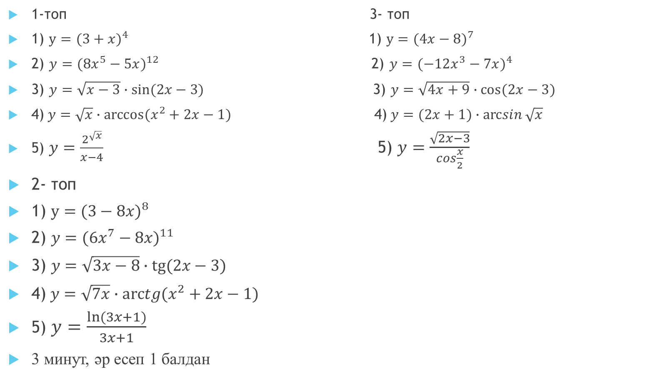
Функцияның туындысын табыңдар:
1-топ 3- топ
1) $y={(3+x)}^{4}$ 1) $y={(4x−8)}^{7}$
2) $y={(8x^{5}−5x)}^{12}$ 2) $y={(−12x^{3}−7x)}^{4}$
3) $y=\sqrt{x−3}∙sin⁡(2x−3)$ 3) $y=\sqrt{4x+9}∙cos⁡(2x−3)$
4)$y=\sqrt{x}∙arccos⁡(x^{2}+2x−1)$ 4)$y=(2x+1)∙arcsin⁡\sqrt{x}$
5) $y=\frac{2^{\sqrt{x}}}{x−4}$ 5) $y=\frac{\sqrt{2x−3}}{cos\frac{x}{2}}$
2- топ
1) $y={(3−8x)}^{8}$
2) $y={(6x^{7}−8x)}^{11}$
3) $y=\sqrt{3x−8}∙tg⁡(2x−3)$
4)$y=\sqrt{7x}∙arctg⁡(x^{2}+2x−1)$
5) $y=\frac{ln⁡(3x+1)}{3x+1}$
3 минут, әр есеп 1 балдан

Slide 10
Рефлексия
1-топ: Бүгінгі сабақтағы ең маңызды деп санайтын 2 мәселе
2-топ: Бүгінгі сабақта ерекше әсер еткен 2 сәт
3-топ: Болашақта ескеру керек 2 ұсыныс
2 минут

Slide 11
Үй жұмысы: ${y=x}^{x}$ - функциясының туындысын табу 1 мин.

